Slide 1

SISTEMA “BUSCADOR - PDF”
CAP CGET CARLOS MIGUEL GLEZ MATEO
CAP GC ALEJANDRO ASPANO LÓPEZ
TTE GC ENRIQUE COBO ALMODÓVAR

Slide 2
DESCRIPCION Y ALCANCE DEL SISTEMA
El sistema tiene como meta permitir realizar búsquedas dentro de un archivo PDF o grupo de ficheros PDF para obtener un resultado de coincidencia parcial o total
Permitir a los usuarios la reutilización de búsquedas guardadas
Búsqueda en listas de documentos cargados con anterioridad en el sistema.
El sistema no realizara funciones de modificación de documentos

Slide 3

¿COMO DEBE SER EL SISTEMA?
La aplicación debe ser estable.
La aplicación debe tener control usuarios
La aplicación debe contar con perfiles de administrados y de usuario (roles)
La aplicación debe permitir guardar las búsquedas, para posteriormente poder reutilizarlas.
La aplicación debe poder permitir guardar el resultado de la búsqueda.
Debe ser de fácil, intuitivo y rápido en las búsquedas

Slide 4
CATALOGO DE USUARIOS PARTICIPANTES
Jefe de proyecto
Cliente
Usuarios.
Responsable del estudio y las posibles soluciones
Establece los requisitos conforme a sus necesidades desde el punto de vista de la gestión y uso del sistema.
Aportará sus opiniones del uso y mejoras de las actuales herramientas.

Slide 5
CATALOGO DE REQUISITOS
Requisitos funcionales
REQUISITO | FUENTE | DESCRIPCION | PRIORIDAD
RF1 | CLIENTE | Permitirá el Registro/login usuarios | A
RF2 | CLIENTE | Permitirá la gestión y administración de los usuarios | M
RF3 | CLIENTE | Permitirá la búsqueda total o parcial de información en archivos PDF | A
RF4 | CLIENTE | Permitirá guardar los parámetros de la búsqueda realizada por cada usuario | M
RF5 | CLIENTE | Permitirá guardar los resultados de las búsquedas realizadas por cada usuario. | B
RF6 | CLIENTE | Permitirá buscar un listado de parámetros en archivos PDF | M

Slide 6
CATALOGO DE REQUISITOS
Requisitos no funcionales
REQUISITO | FUENTE | DESCRIPCION | PRIORIDAD
RNF1 | JEFE DE PROYETO | El lenguaje utilizado será JAVA | A
RNF2 | CLIENTE | El sistema se consultará a través de navegador web | A
RNF3 | JEFE DE PROYECTO | El sistema deberá realizar las búsquedas de forma ágil | M

Slide 7
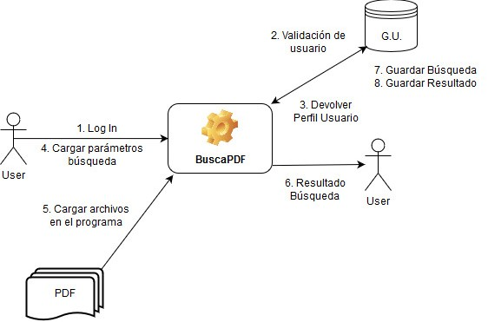
DESCRIPCION MODELO DE NEGOCIO
DIAGRAMA DE CONTEXTO

Slide 8
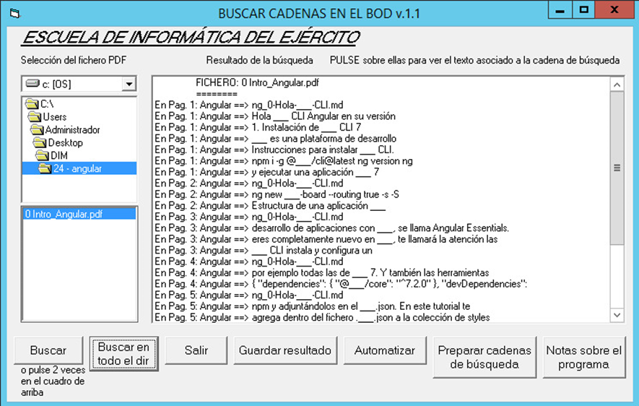
ESTUDIO ALTERNATIVAS
APLICACIÓN BUSCAR CADENAS EN EL BOD v1.1

Slide 9
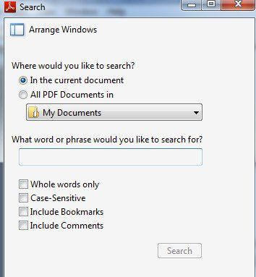
ESTUDIO ALTERNATIVAS
BUSCADOR ADOBE ACROBAT READER (CTRL + SHIFT + F)

Slide 10
ESTUDIO ALTERNATIVAS
NUEVA APP WEB

Slide 11
ESTUDIO ALTERNATIVAS
MATRIZ DE REQUISITOS
 | RF-1 | RF-2 | RF-3 | RF-4 | RF-5 | RF-6 | RNF-1 | RNF-2 | RNF-3
ALT -1 (App DESKTOP) |  |  | X | X | X | X |  |  | X
ALT-2 (Adobe) |  |  | X |  |  |  |  |  | X
ALT-3 (Busca PDF) | X | X | X | X | X | X | X | X | X

